Slide 1
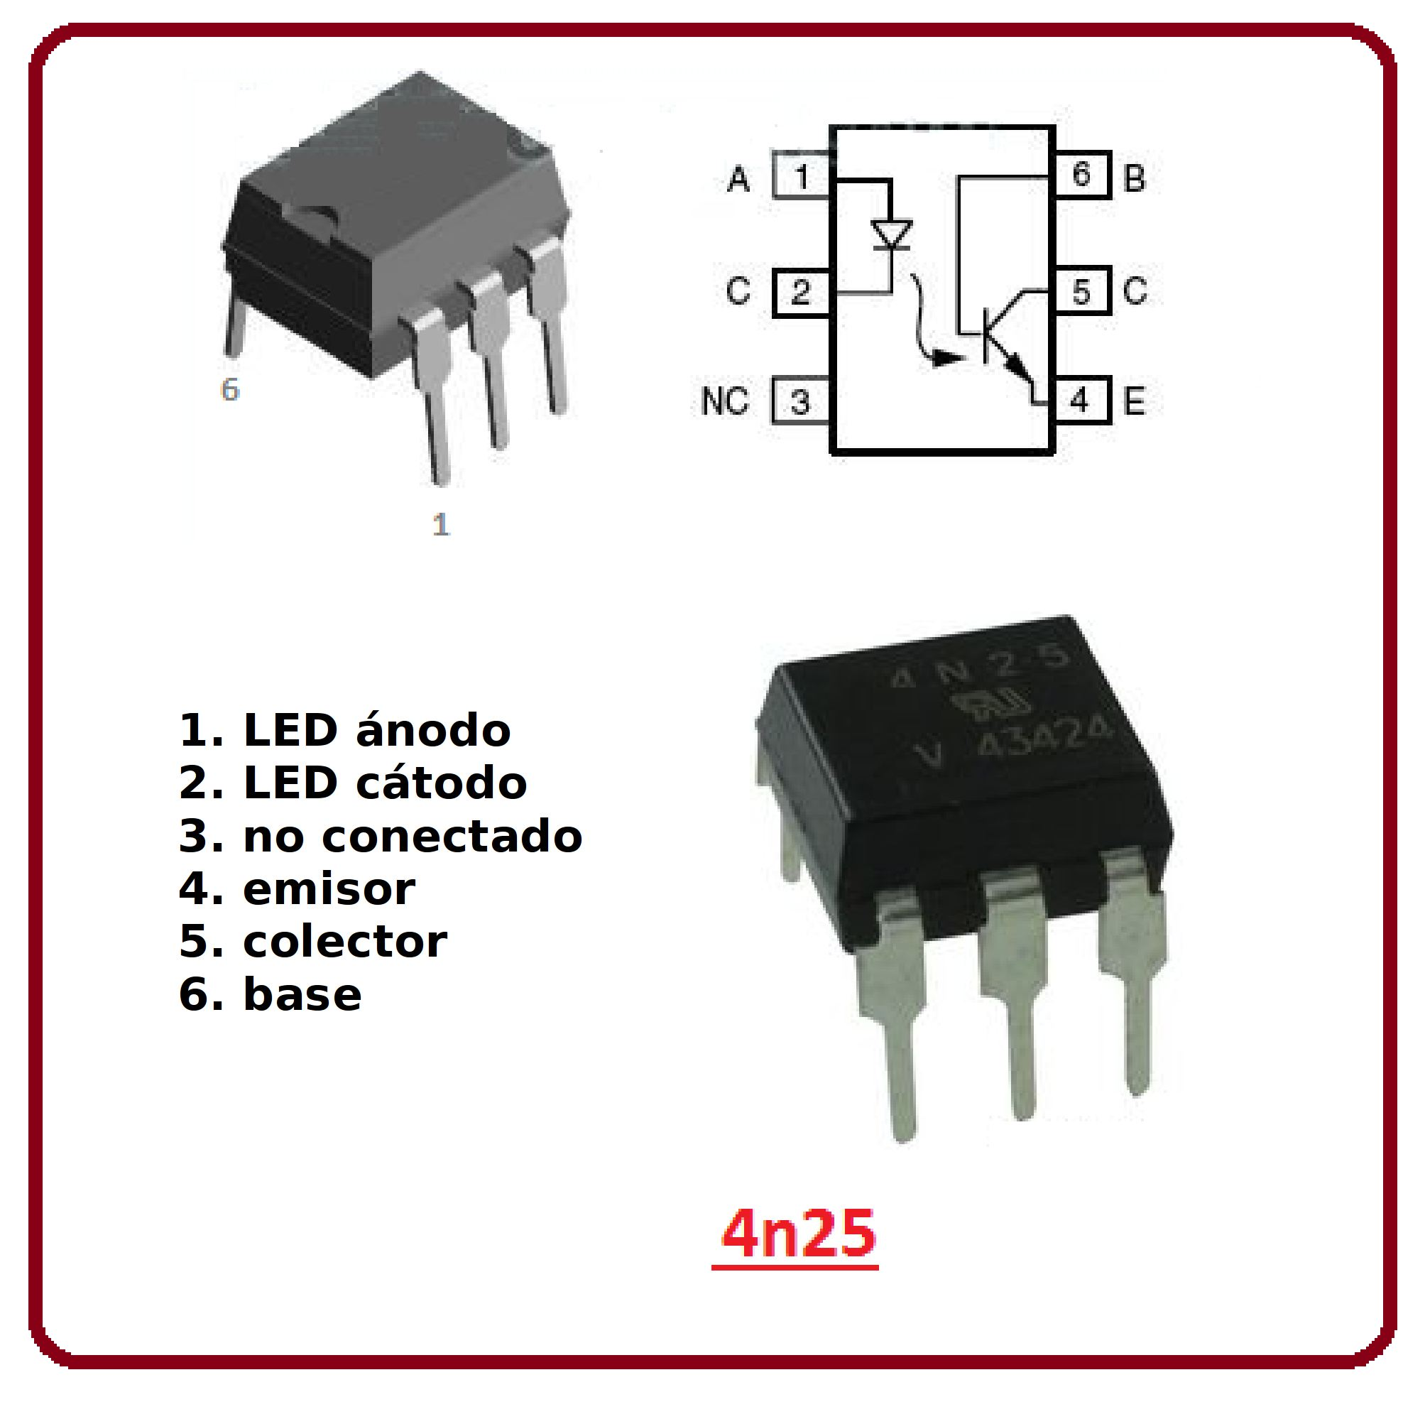
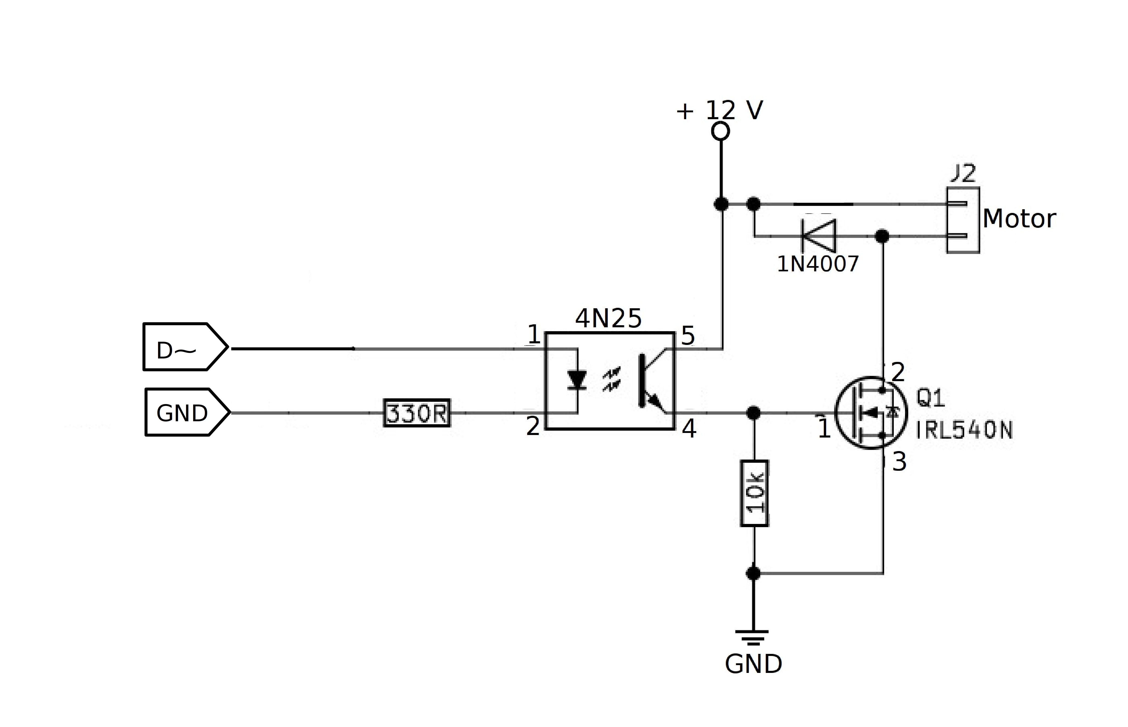
PROGRAMACIÓN
ELETTRONICA
Il foto accoppiatore
155

Slide 2
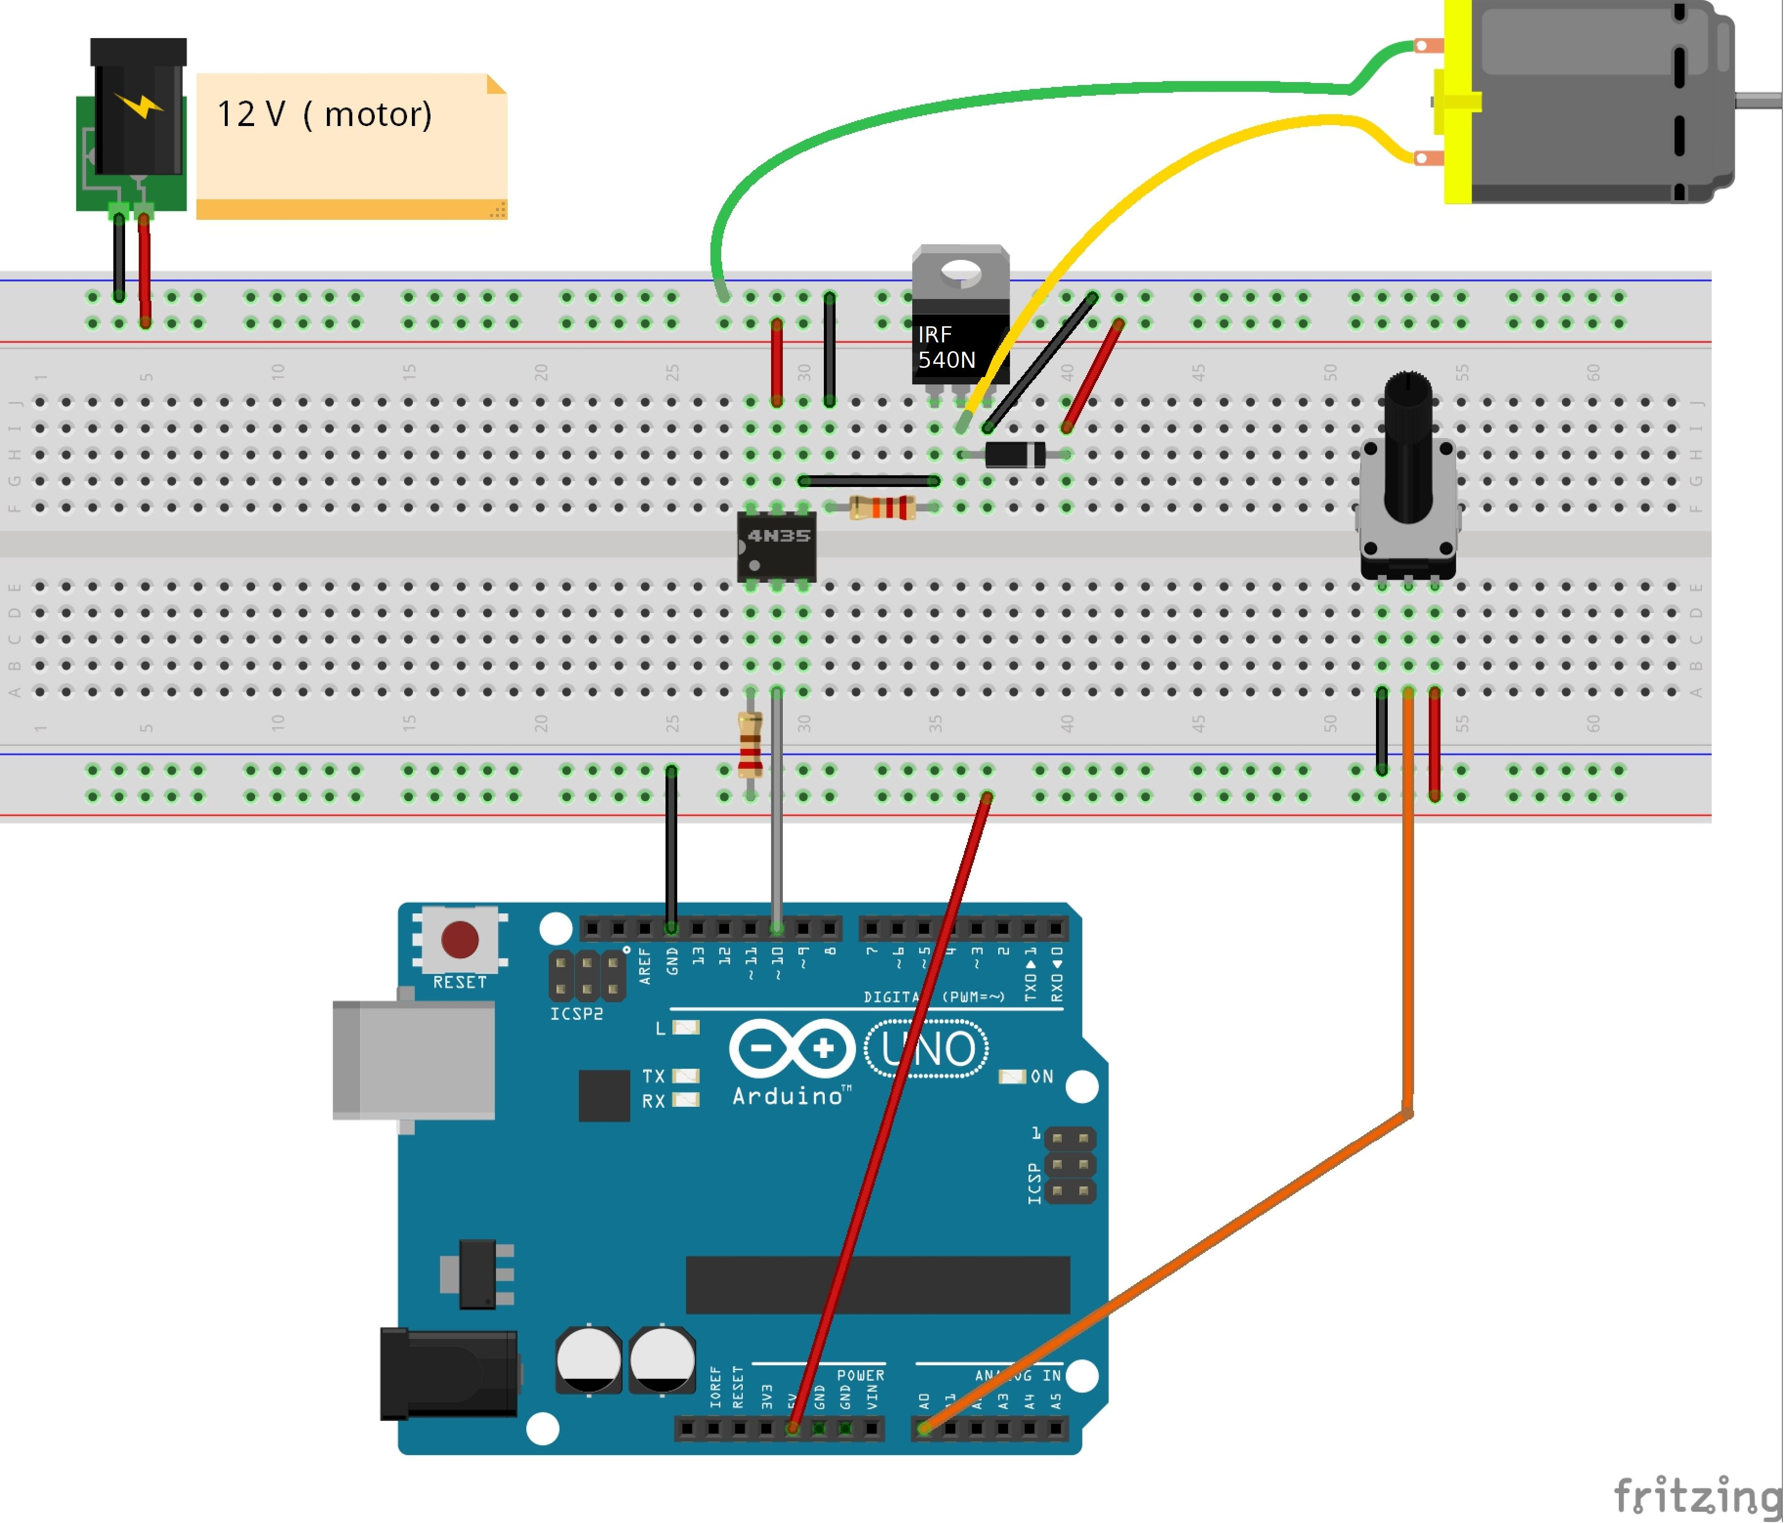
ARDUINO
157

Slide 3
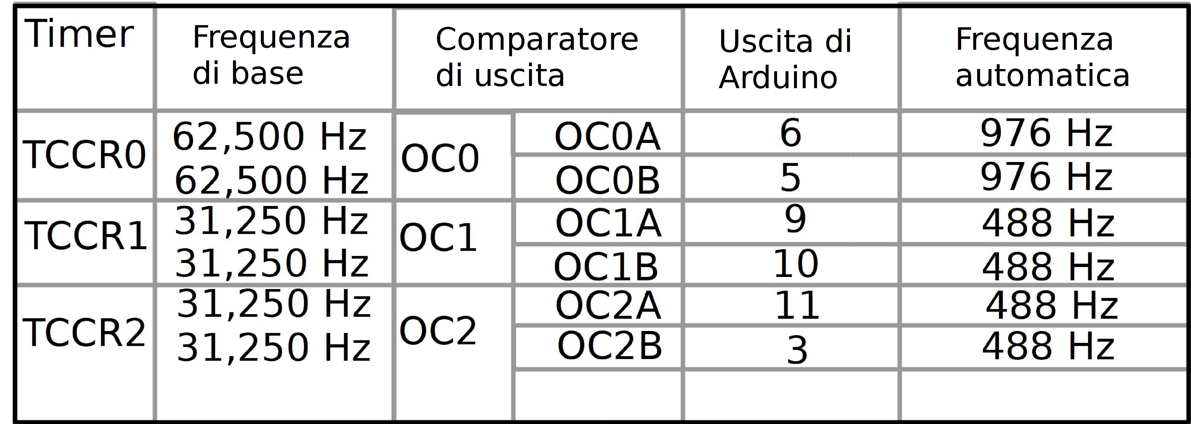
ARDUINO
IL PWM SEGUE:
158
Esiste il modo per cambiare la frequenza del PWM
che si escrive nel “setup()”:
setPwmFrequency(10,8);
Il timer zero è anche utilizzato dalla funzione “millis()” e “delay()”
e da alcune librerie come la “Servo” ed è meglio non cambiarlo.

Slide 4
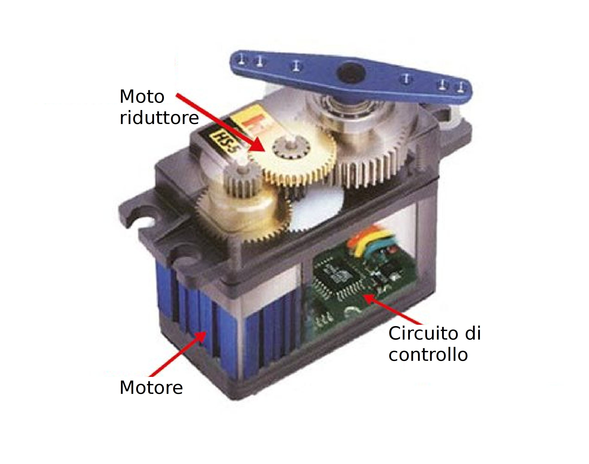
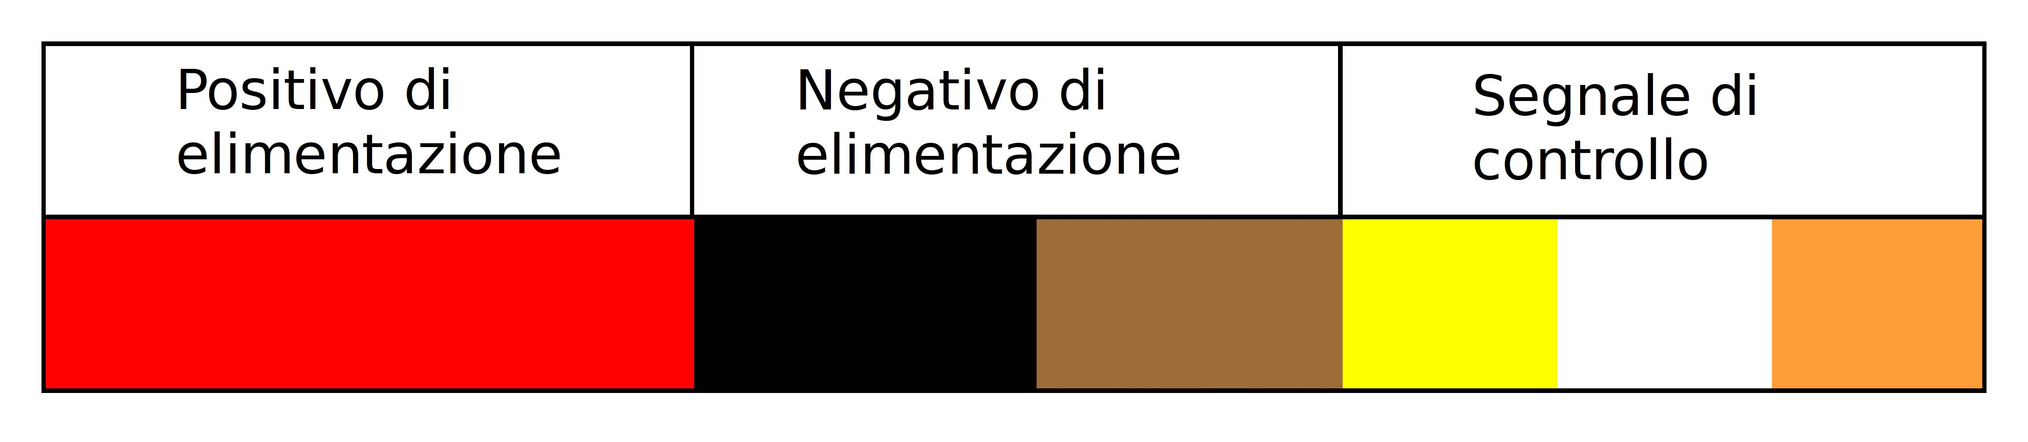
ARDUINO
Il servomotore
159

Slide 5
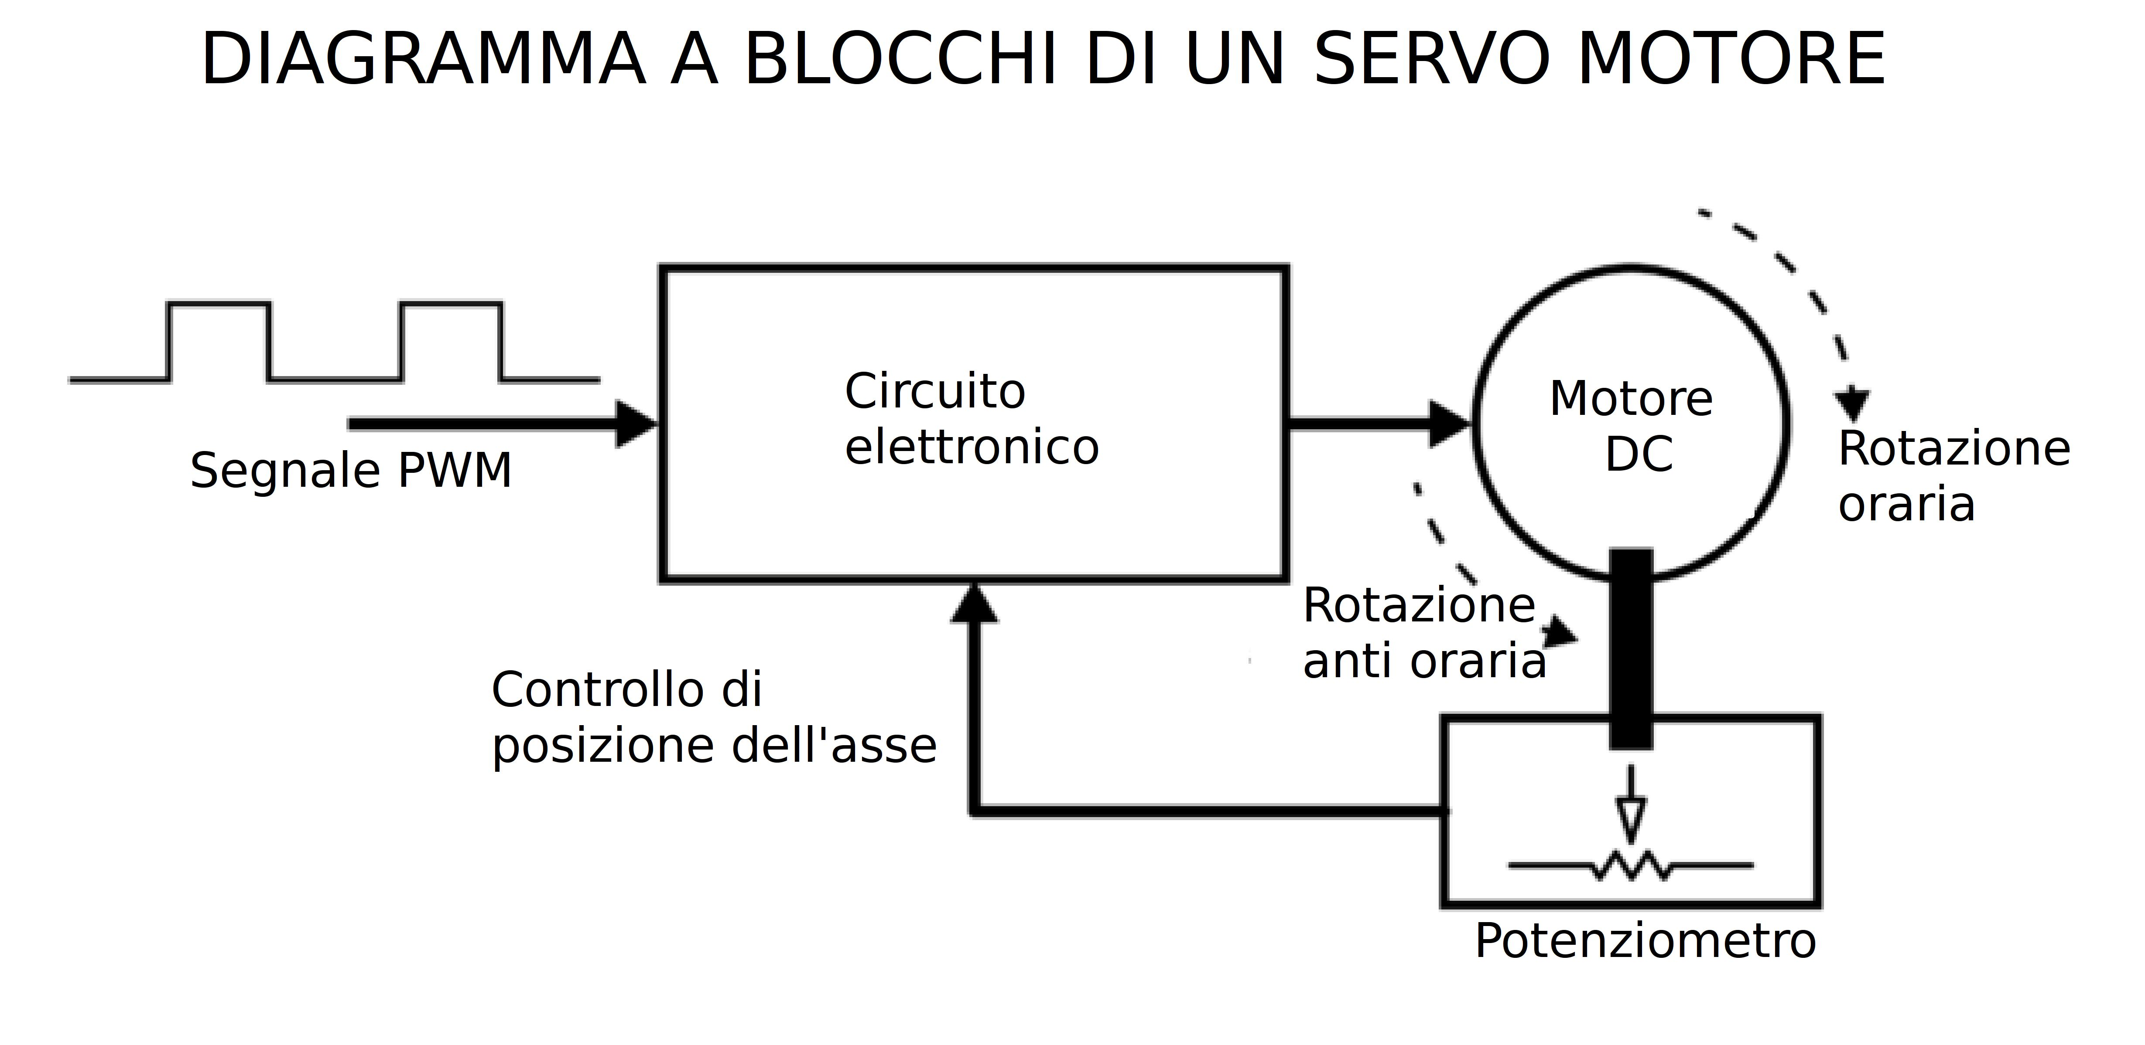
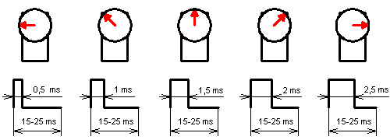
ARDUINO
Il servomotore
160

Slide 6
PROGRAMMAZIONE
161
La classe “Servo” si trova nelle librerie
del IDE e si carica come una libreria normale.
Questa classe aggiunge alcune funzioni che ci facilitano la vita:
attach() nella parentesi scriviamo dove è collegato il servomotore
attached() controlla se un servomotore è collegato
detach() scollega un servomotore
read() legge la posizione angolare del servomotore scritta col “write”
write() scrive la posizione del servomotore
writeMicrosecond() è la velocità del servomotore da 1,000 a 2,000

Slide 7
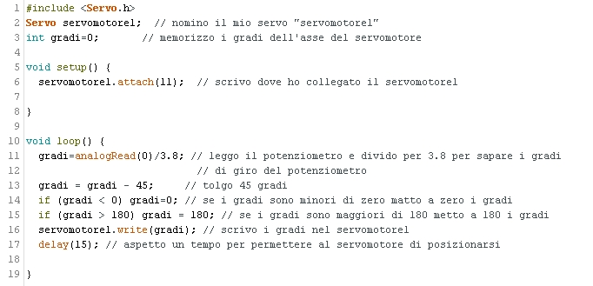
PROGRAMMAZIONE
161

Slide 8
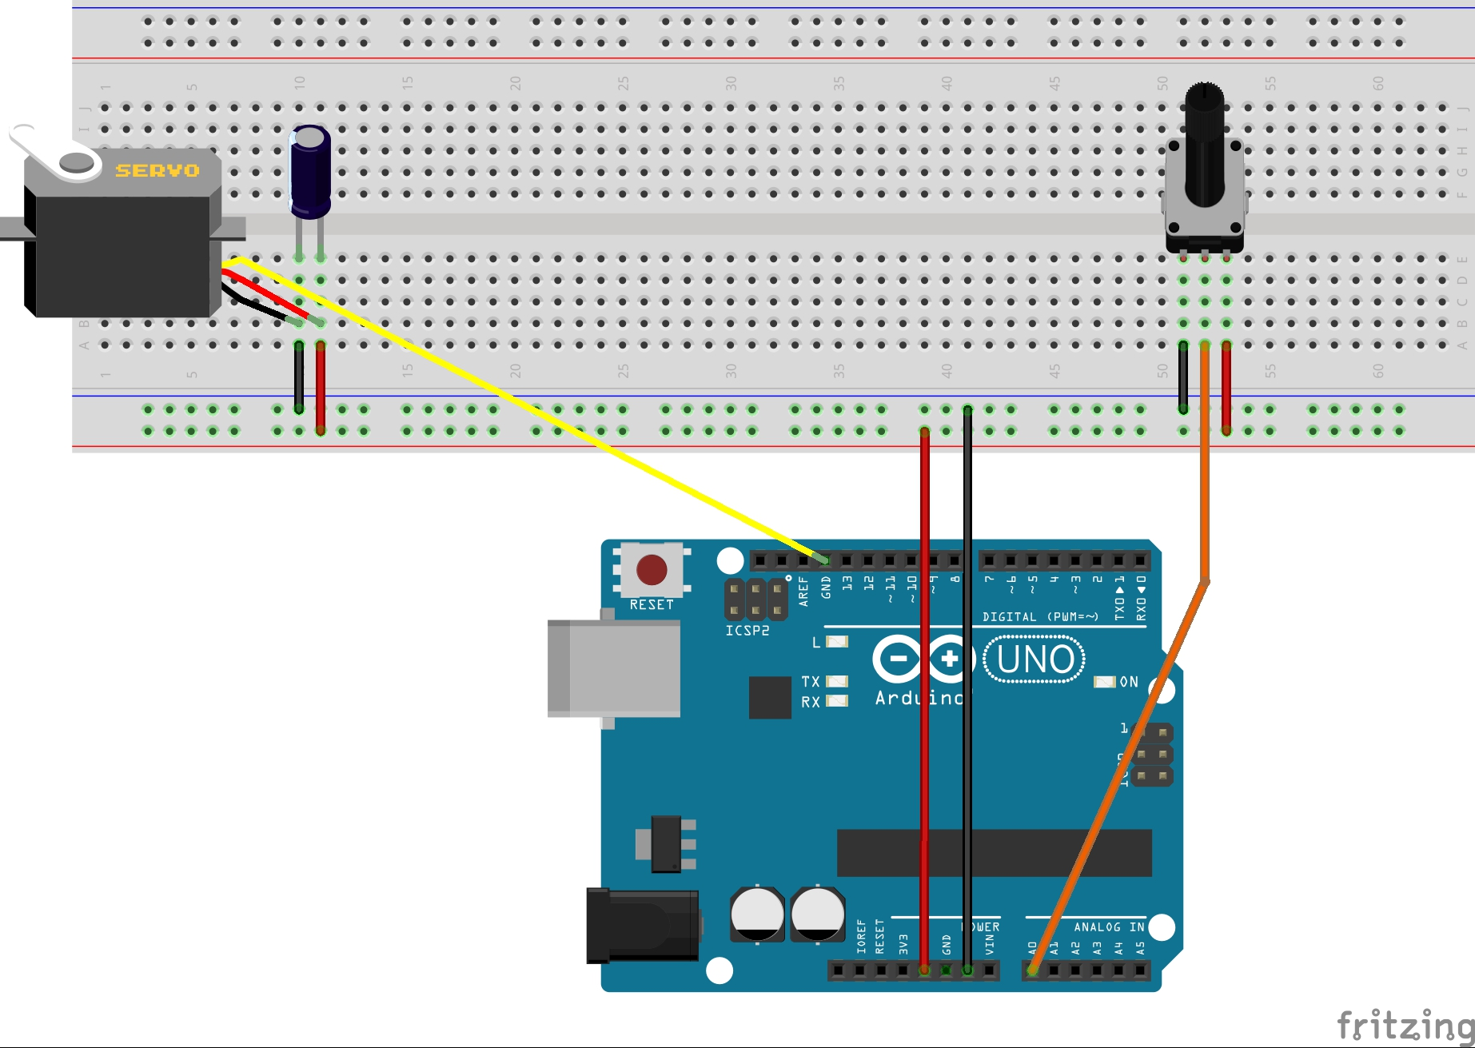
PROGRAMMAZIONE
163

Slide 9

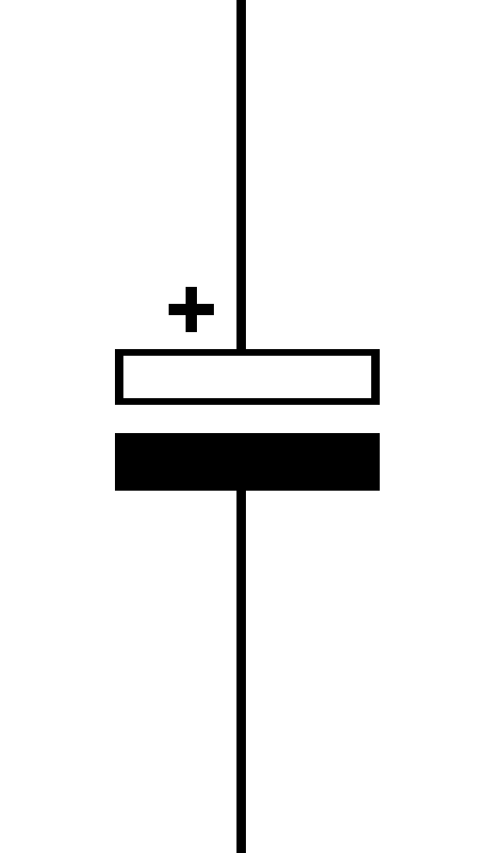
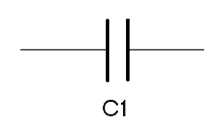
PROGRAMACIÓN
ELETTRONICA
I CONDENSATORI
164
La capacità di carica dei condensatori si misura in Farad
che si scrive con una “F” maiuscola.
micro Farad (μF) = 1F / 1,000,000
nano Farad (nF) = 1F / 1,000,000,000
pico Farad (pF) = 1F / 1,000,000,000,000
pF * 1000 = nF μF / 1000 = nF
nF * 1000 = μF nF / 1000 = pF
Simbolo elettrico del
condensatore non polarizzato
Simbolo elettrico del
condensatore variable
Simbolo elettrico del
condensatore elettrolitico

Slide 10
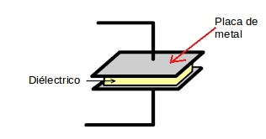
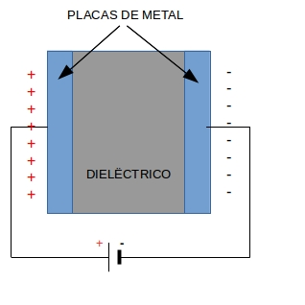
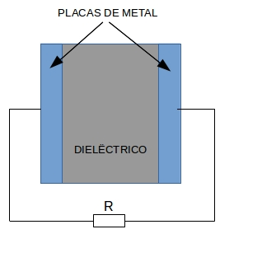
PROGRAMACIÓN
ELETTRONICA
165

Slide 11
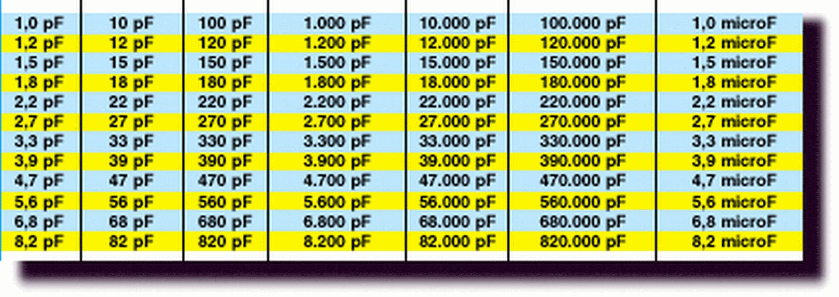
PROGRAMACIÓN
ELETTRONICA
166

Slide 12
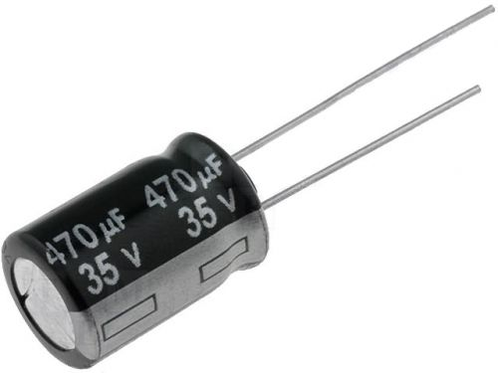
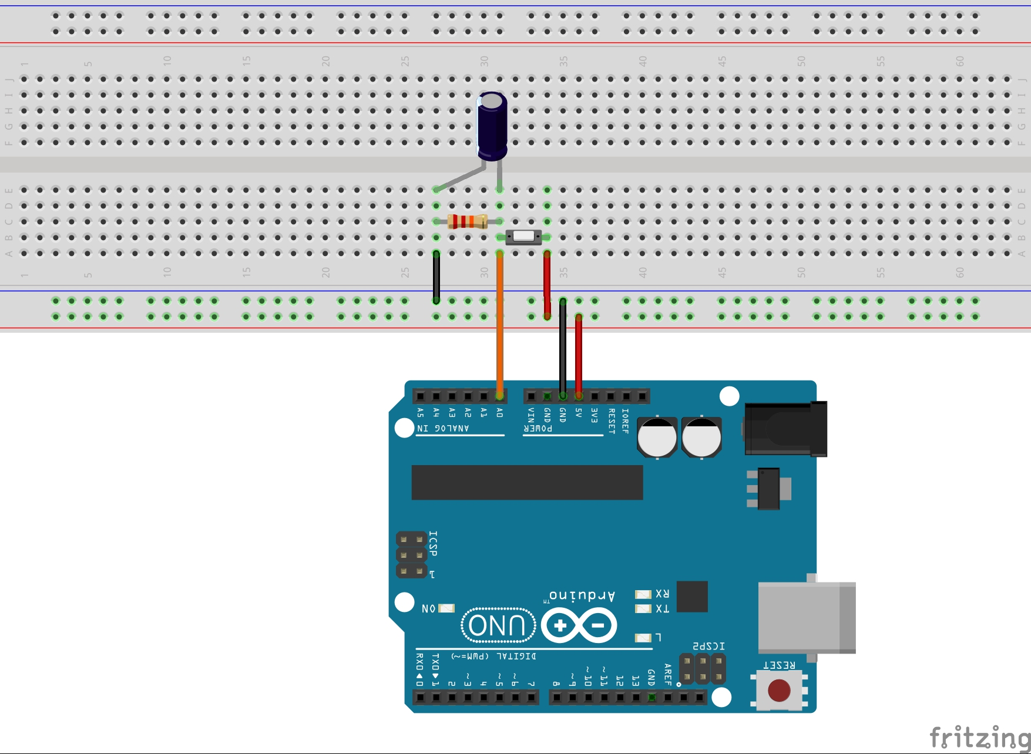
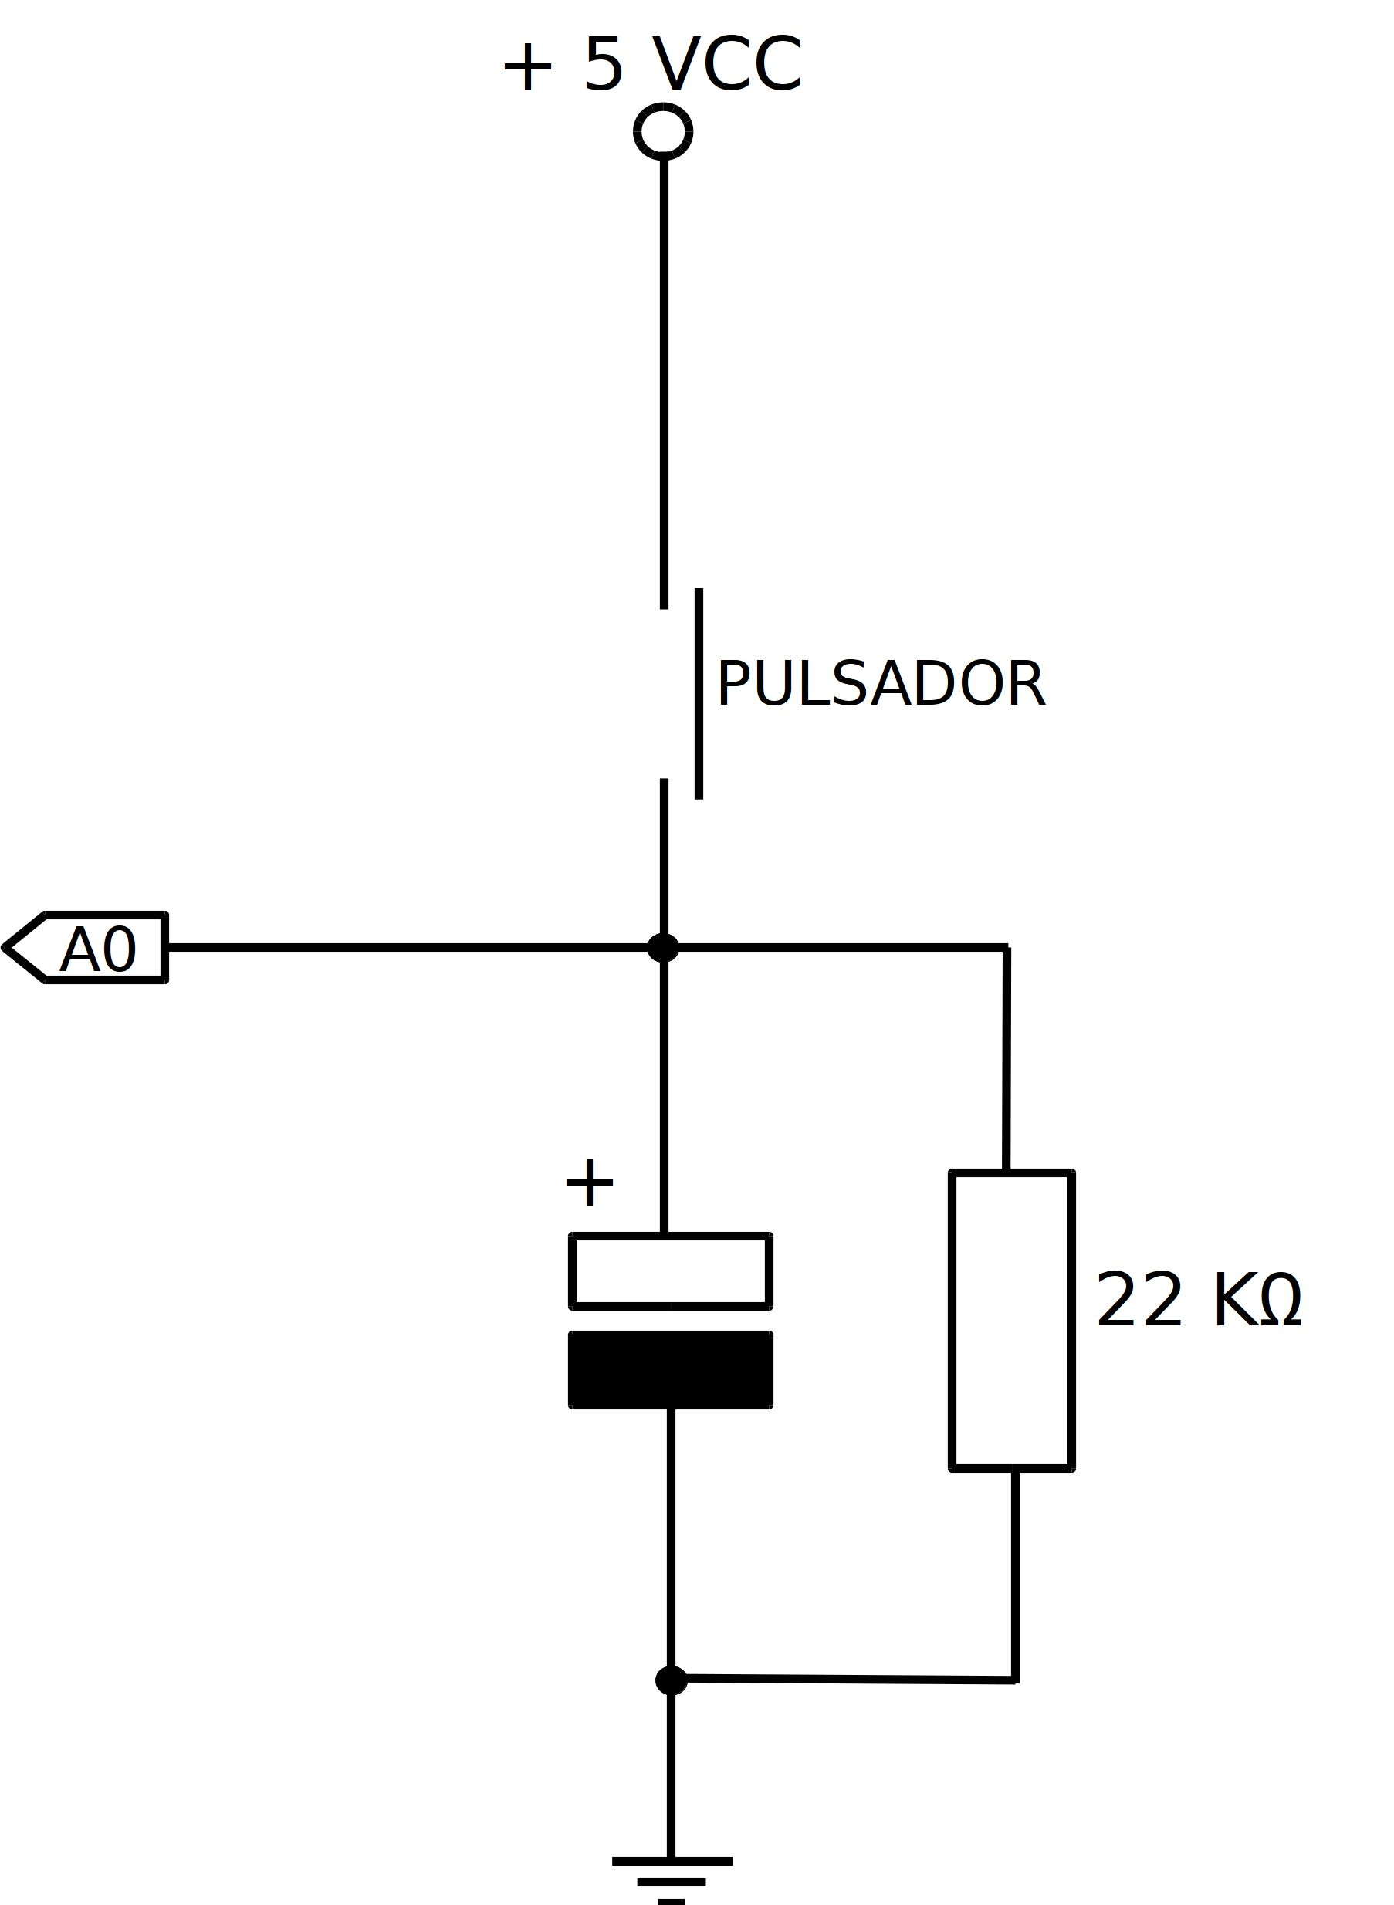
PROGRAMACIÓN
ELETTRONICA
165
5 V

Slide 13
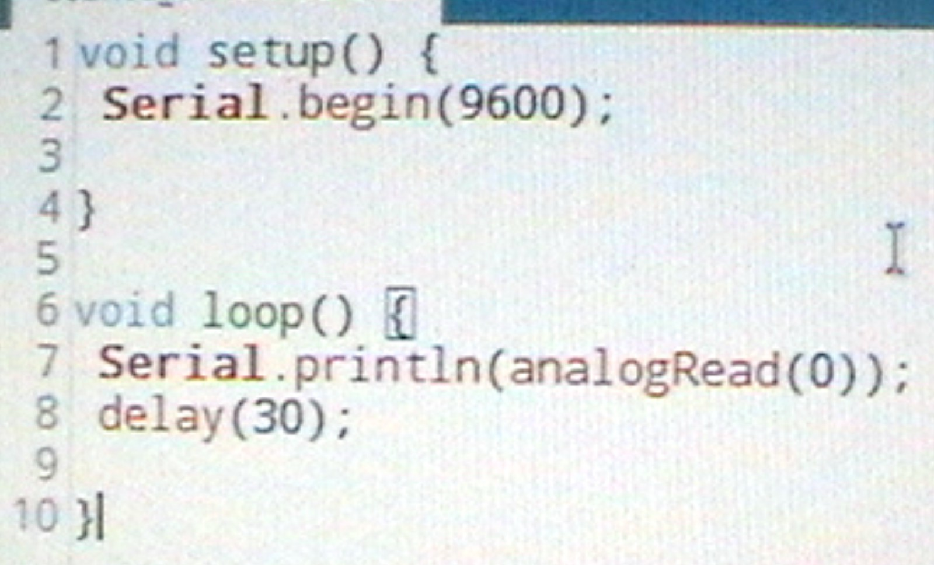
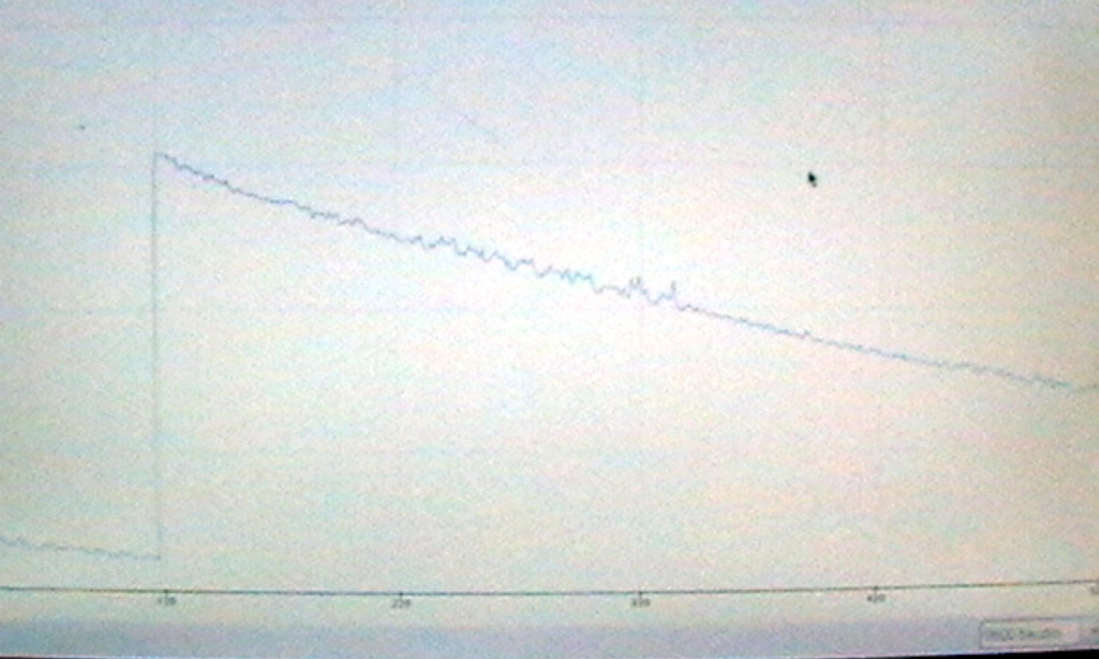
PROGRAMACIÓN
ELETTRONICA
167

Slide 14
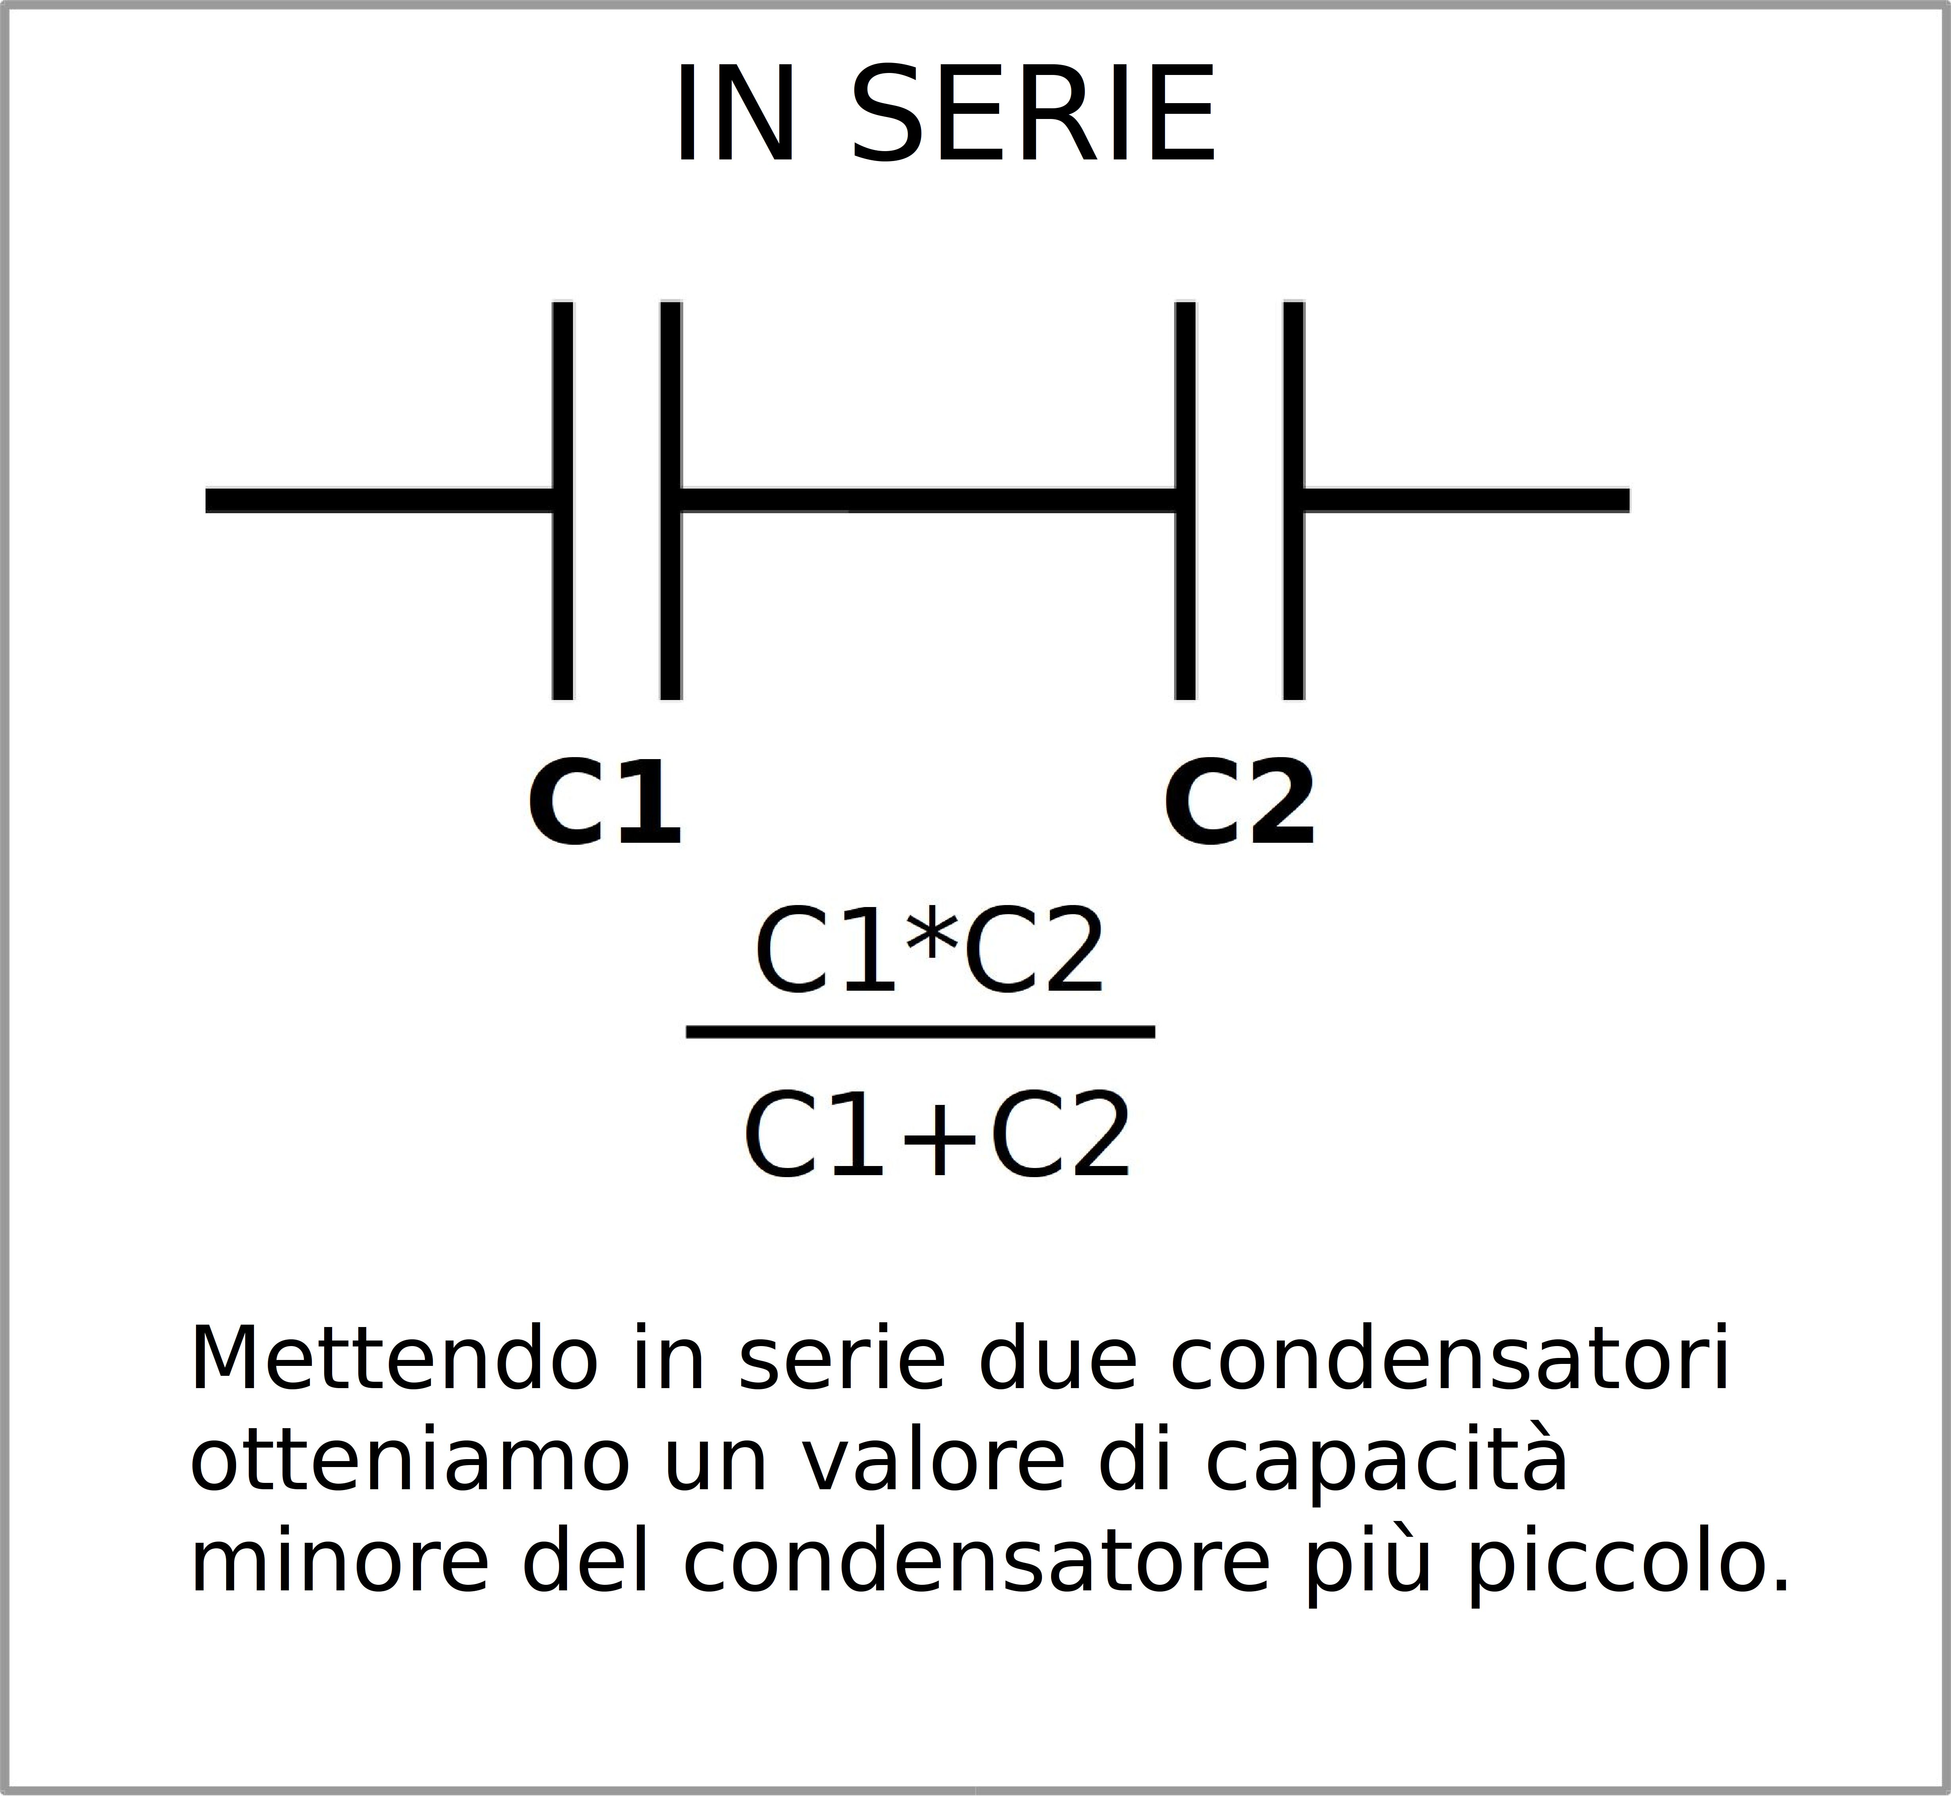
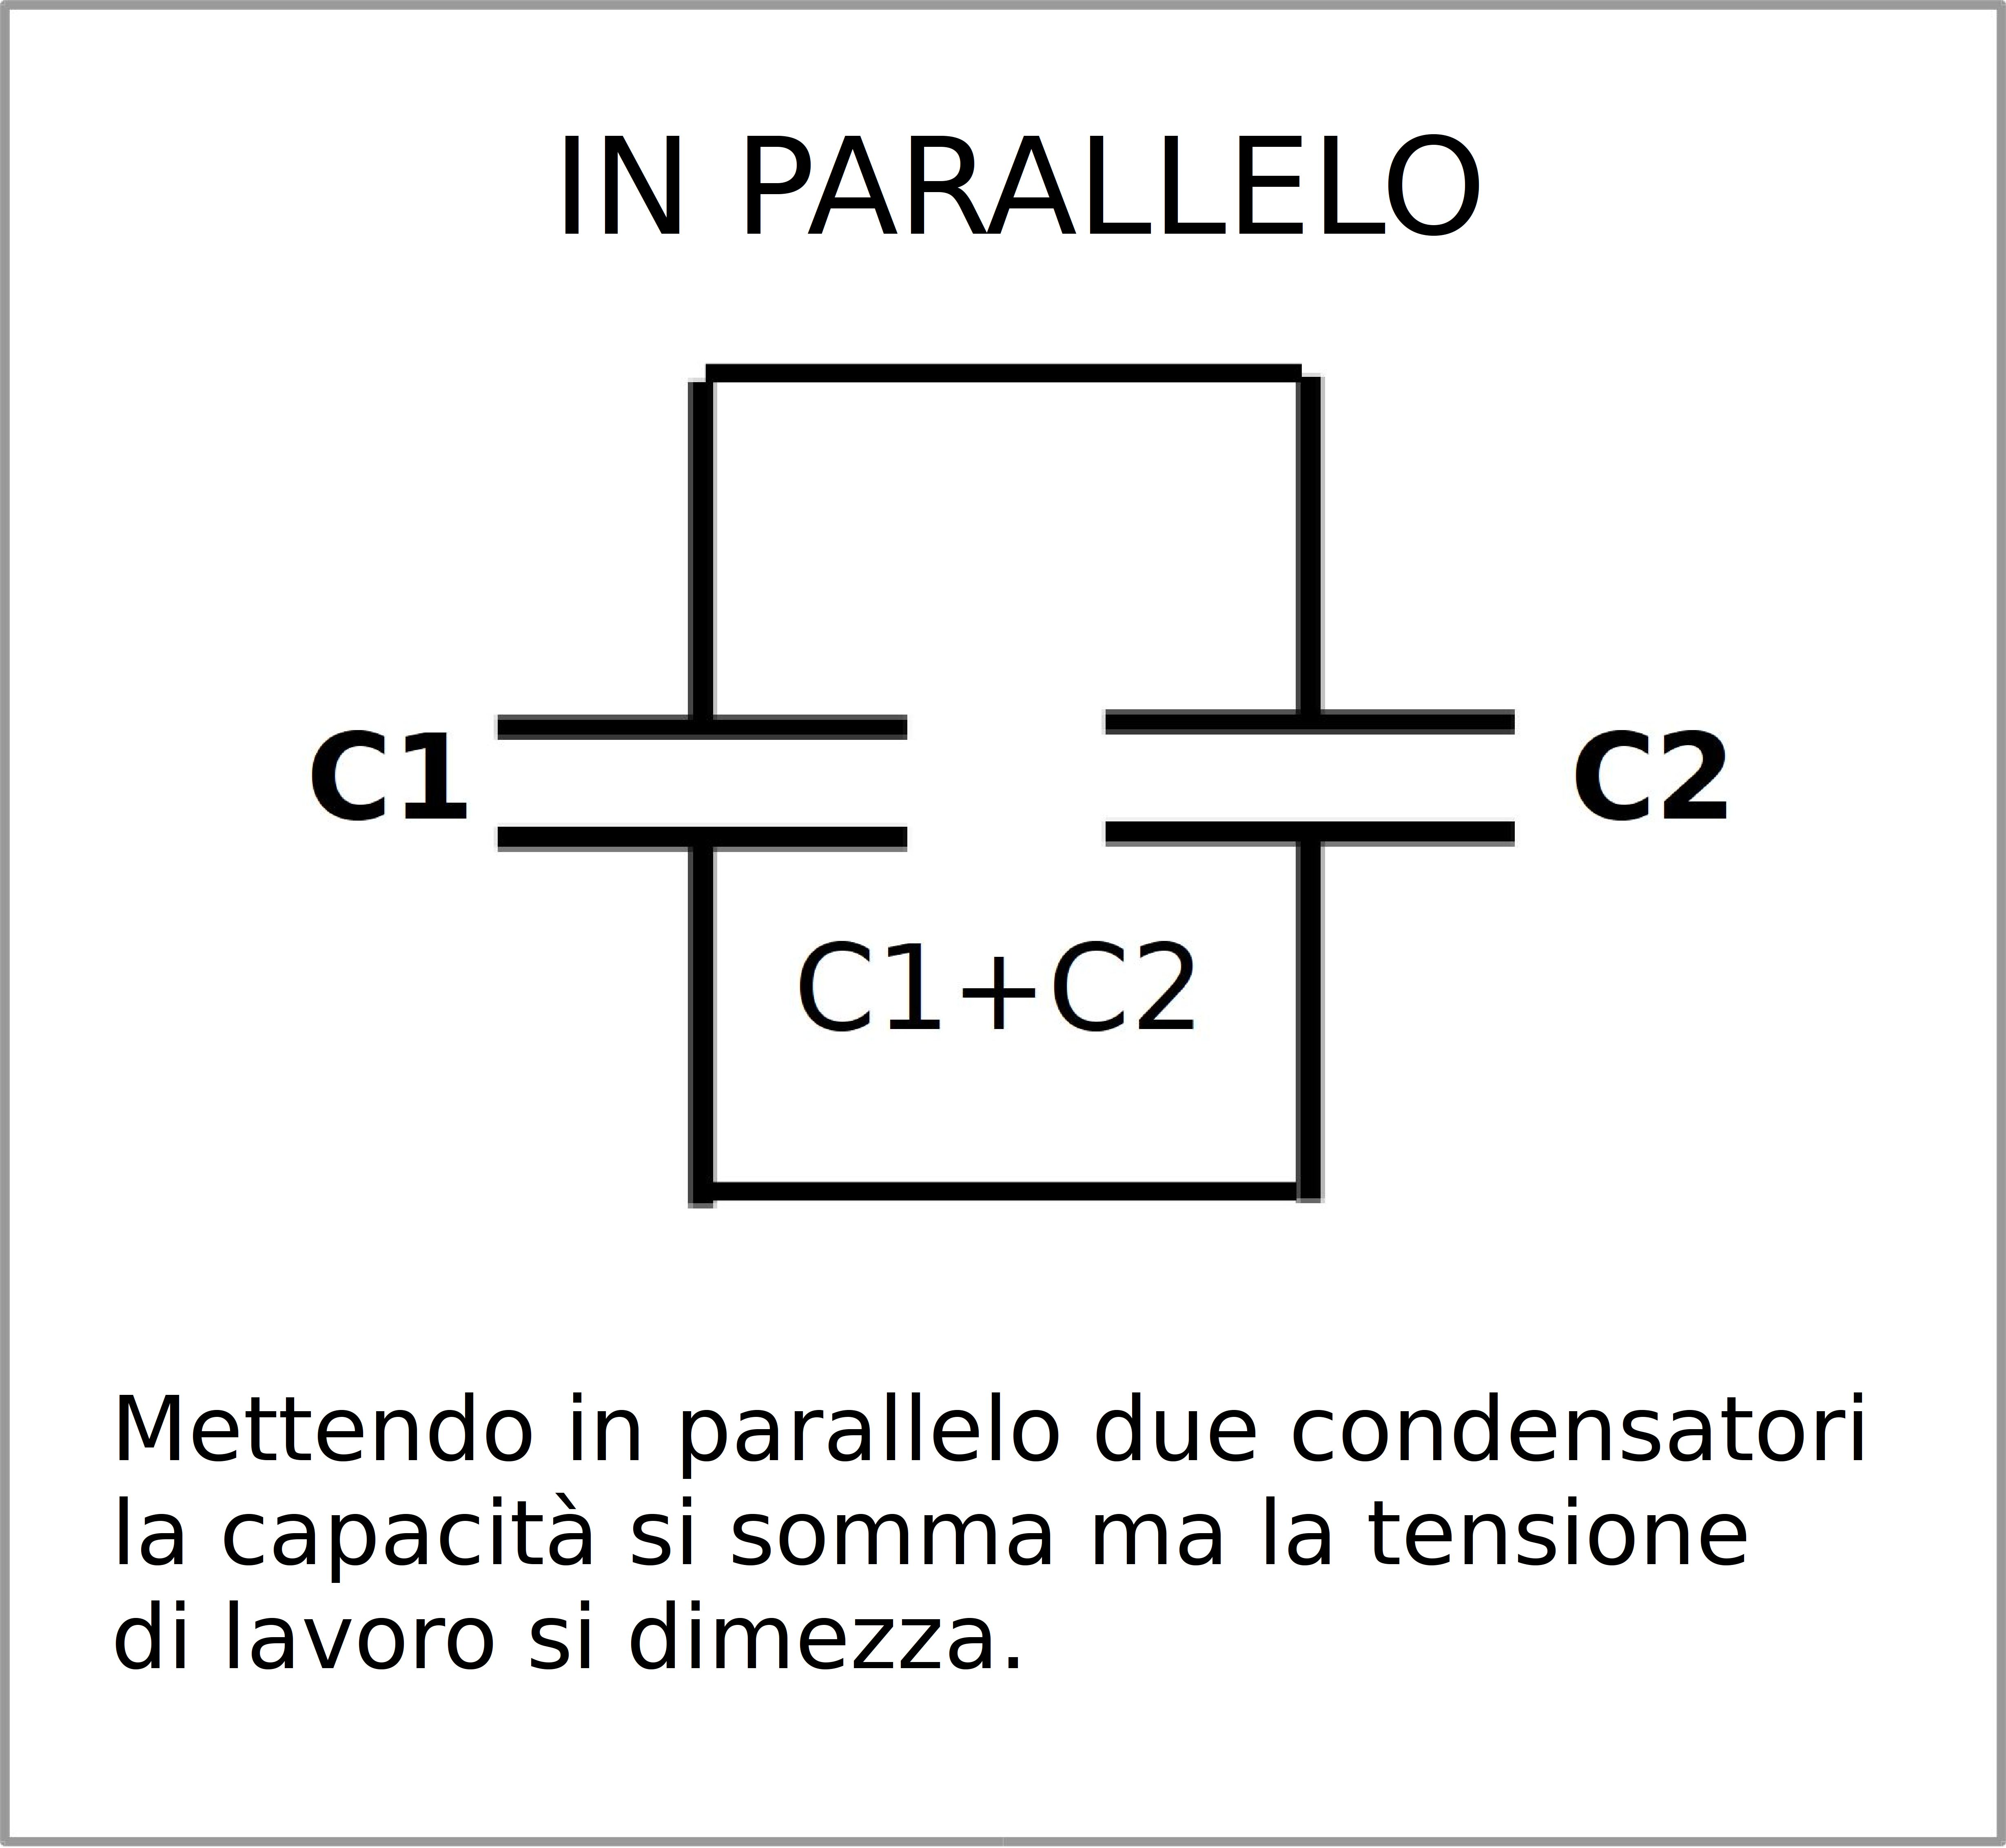
PROGRAMACIÓN
ELECTRÓNICA
168

Slide 15
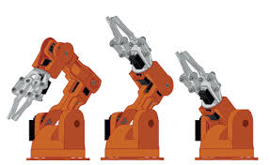
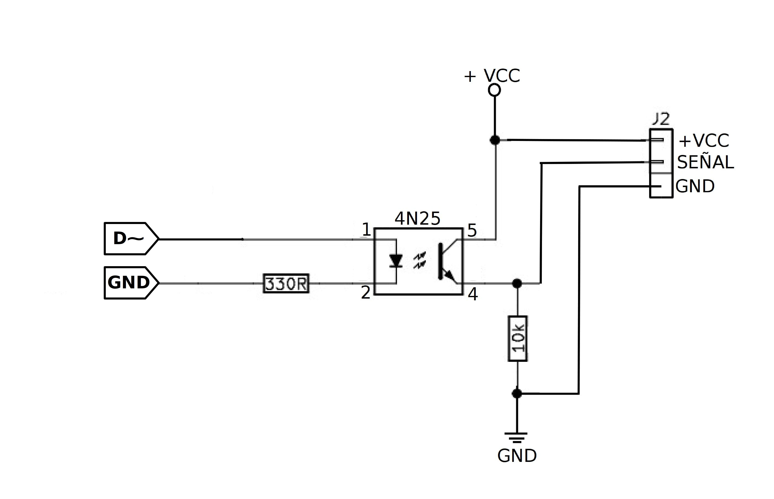
ARDUINO
Il servomotore
168

